Slide 1
생물학 연구를 위한 컴퓨터 사용기술
5th Lecture 2020. 4.16
파이썬 프로그래밍 (II)
충북대학교 대학원 생물학과

Slide 2
강의 계획서
주 | 수업내용
1주차 | 강의 개요
2주차 | 유닉스 기초 및 MSA 분석
3주차 | 텍스트 데이터 프로세싱 및 BLAST 이용/쉘 스크립팅
4주차 | 파이썬 프로그래밍 기초 I
5주차 | 파이썬 프로그래밍 기초 II
6주차 | 데이터 프로세싱 기초 (Pandas)
7주차 | 파이썬 프로그래밍 및 데이터 시각화
8주차 | 전사체 데이터 분석 : Kallisto
9주차 | 전사체 데이터 분석 : Differential Expression Analysis
10주차 | 전사체 데이터 분석 : Network Analysis and Go analysis
11주차 | 단백질 구조 데이터 시각화 : PyMol & ChimeraX
12주차 | 단백질 구조 예측 및 PDB 파일 분석 :Rosetta
13주차 | 단백질/펩타이드 도킹 및 단백질 디자인 :Rosetta
14주차 | 구조 기반 약물후보물질 발굴 : Autodock vina
활용 기본기술
전사체 분석
단백질 구조 분석

Slide 3
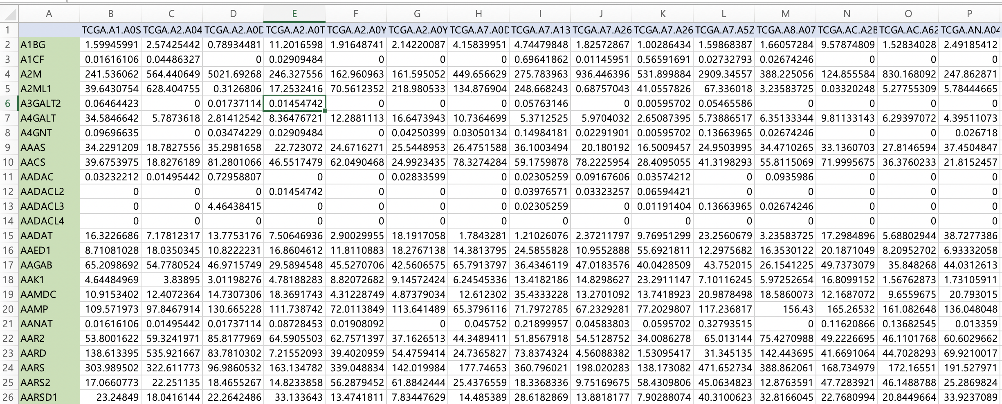
우리가 접하는 많은 생물학 관련 데이터는..
테이블 형태의 데이터 = 엑셀 등의 표 데이터이다.
가령…
RNA-Seq의 정량 데이터

Slide 4
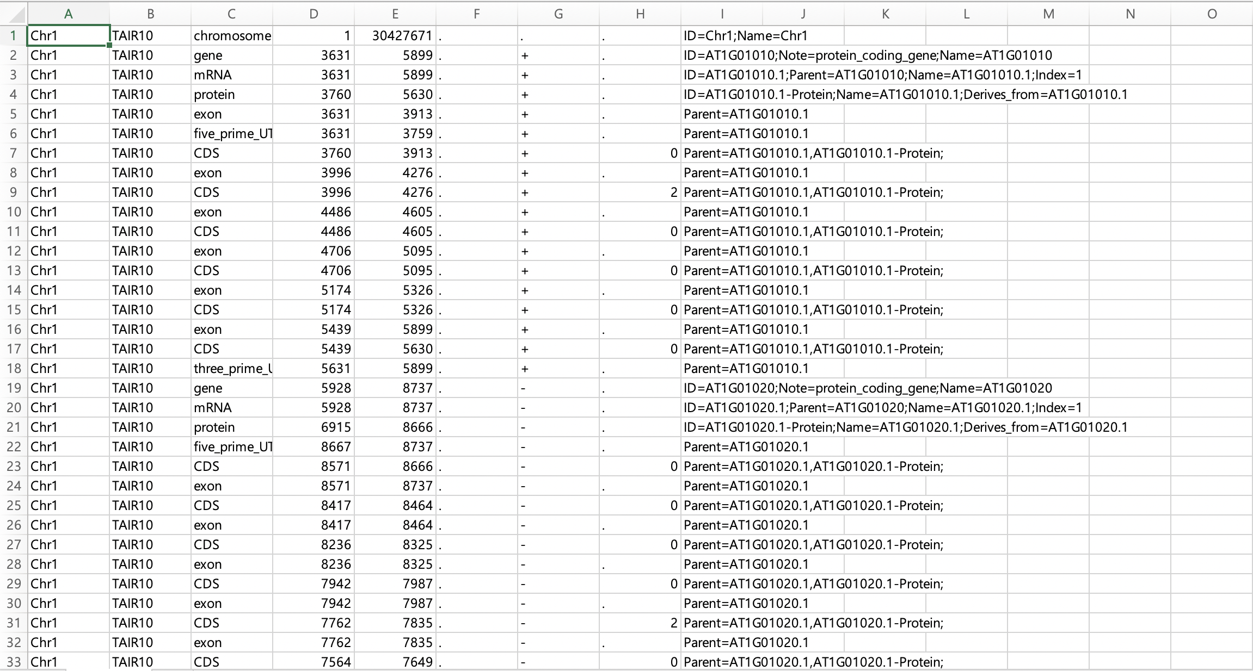
지놈 시퀀싱의 Annotation Data

Slide 5
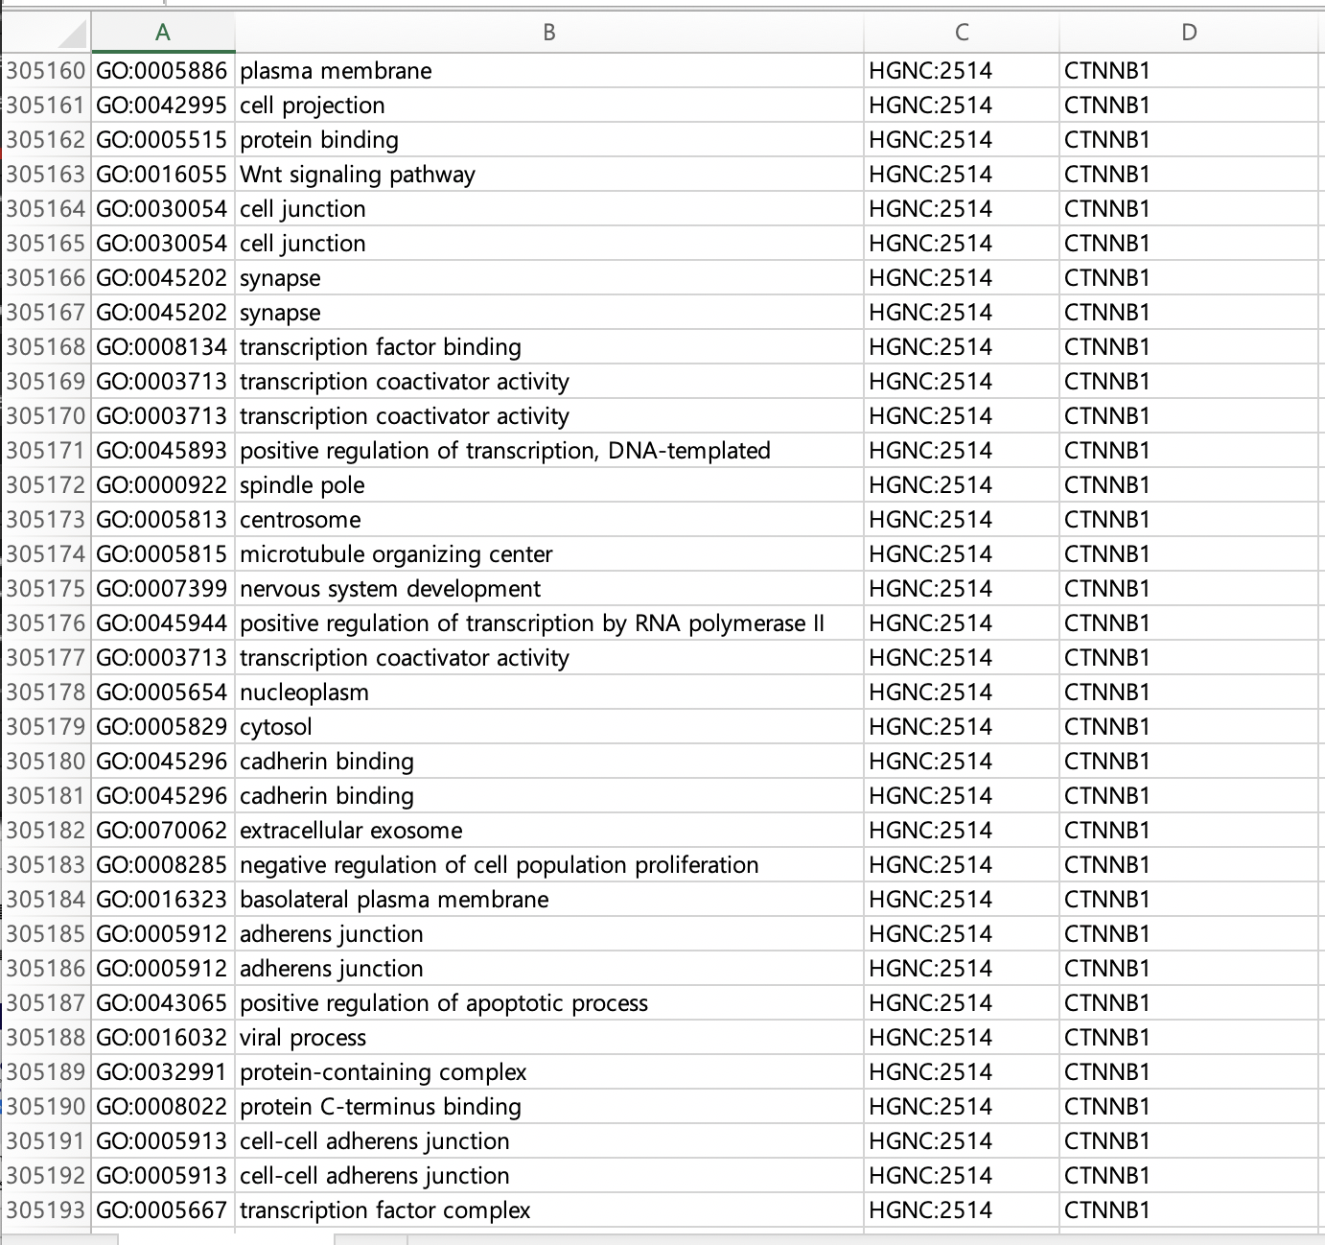
GO Term Association Data
단순히 데이터를 보는 것만으로는 엑셀로도 가능하나..

Slide 6
테이블 형태의 자료
이 데이터에서 필요한 것만 추출하여…
다른 테이블에 있는 연관 데이터와 연결하는 등의 복잡한 작업은..

Slide 7
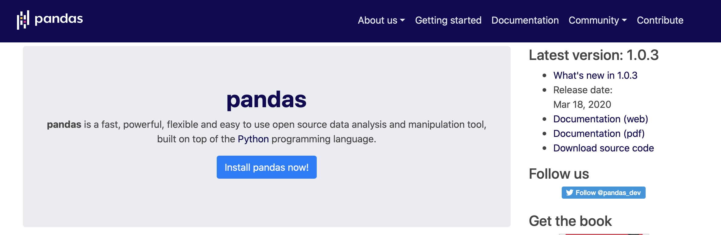
테이블 형태의 자료 분석
파이썬에서는 이러한 테이블 형태의 자료를 분석하는것을 도와주는
모듈이 존재한다.
https://pandas.pydata.org
Anaconda로 파이썬을 설치할 경우 기본적으로 같이 설치됨.

Slide 8
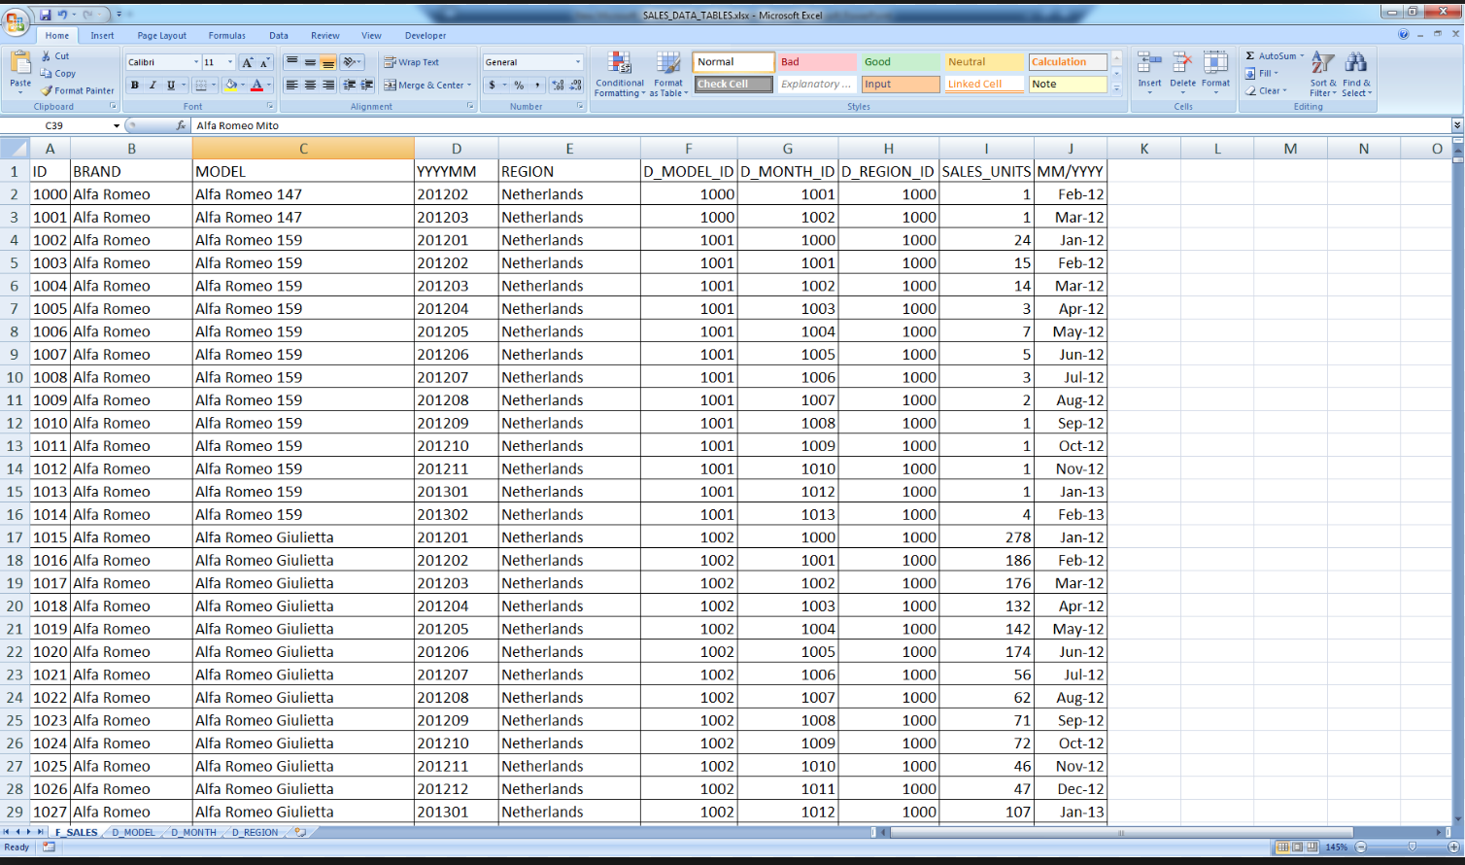
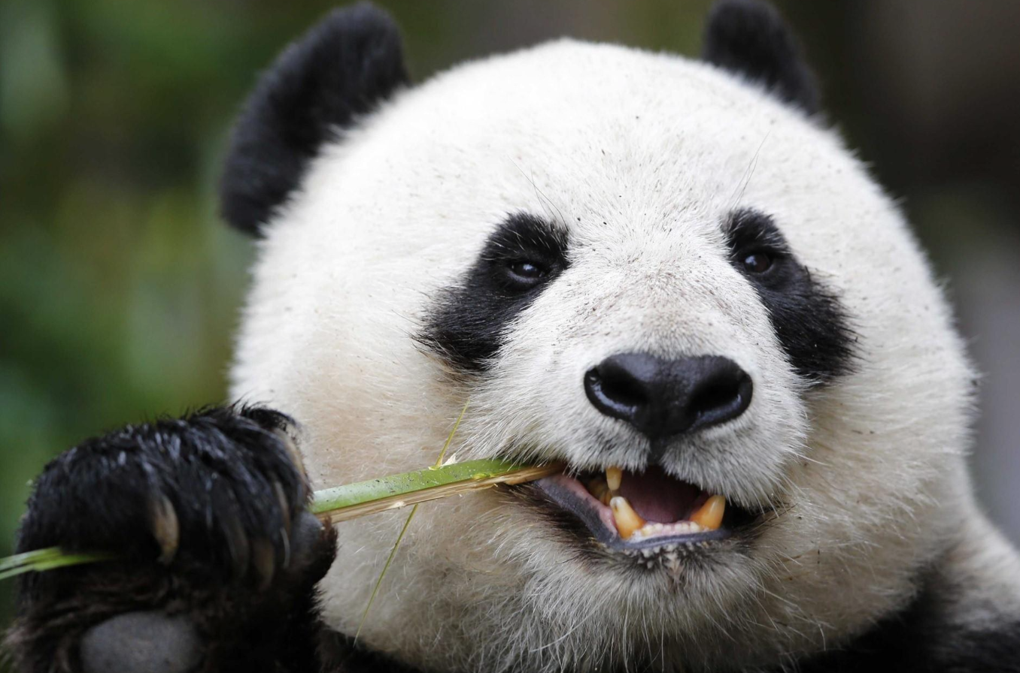
Pandas is..
Not like this…
More like this…

Slide 9
Excel spreadsheet
<- Different Data in row
Different kinds of data in column

Slide 10
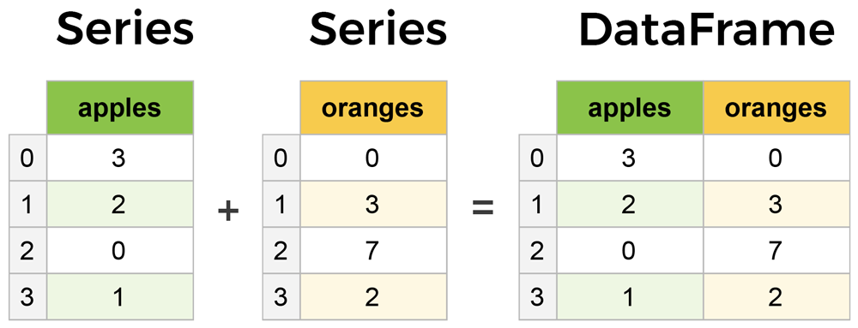
데이터프레임 & 시리즈
스프레드쉬트의 각 열에 해당하는 것을 ‘시리즈’ (Series) 라고 한다.
여러개의 ‘시리즈’ 는 데이터프레임 (DataFrame) 을 구성한다.
하나의 데이터프레임은 엑셀 스프레드쉬트의 ‘쉬트’ 와 비슷한 역할을 한다.

Slide 11
데이터프레임 merge
흔히 많은 데이터베이스에서 ‘Join’ 이라는 이름으로 표현되는 것
서로 다른 테이블을 같은 열의 내용물을 이용하여 병합하는 것
이름 | 포지션 | 입단 | 소속팀
류현진 | 투수 | 2020 | 토론토 블루제이스
김광현 | 투수 | 2020 | 세인트루이스 카디널즈
추신수 | 외야수 | 2014 | 텍사스 레인저스
최지만 | 내야수 | 2018 | 템파베이 레이즈
이름 | 방어율 | 탈삼진 | 승 | 패
류현진 | 2.32 | 163 | 14 | 5
Jacob Degrom | 2.43 | 255 | 11 | 8
Gerrit Cole | 2.50 | 320 | 20 | 5
Justin Verlander | 2.58 | 300 | 21 | 6
Mike Soroka | 2.68 | 142 | 13 | 4
korean
pitcher
이름 | 포지션 | 입단 | 소속팀 | 방어율 | 탈삼진 | 승 | 패
류현진 | 투수 | 2020 | 토론토 블루제이스 | 2.32 | 163 | 14 | 5
pd.merge(korean,pitcher, left_on=“이름”, right_on=“이름”. how=“inner”)

Slide 12
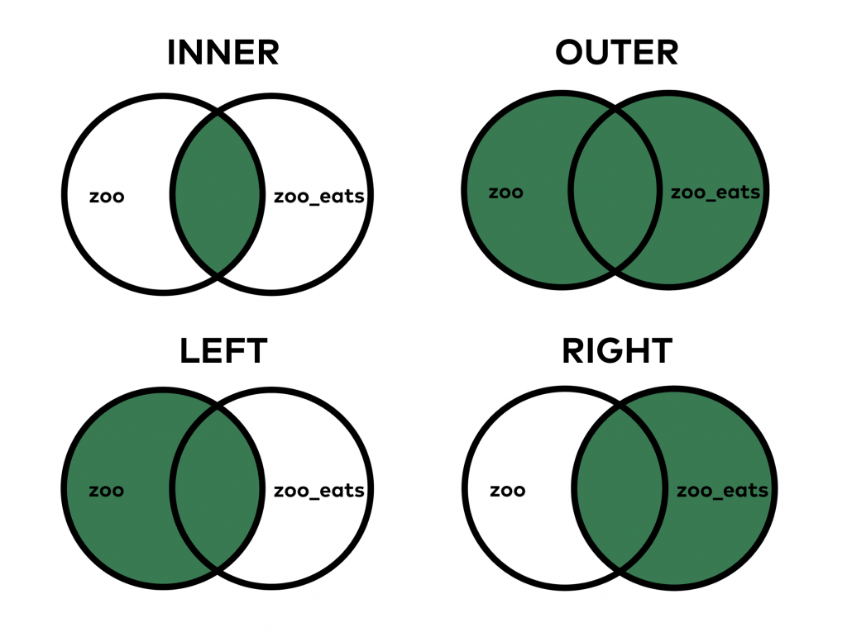
데이터프레임 병합은 다음과 같은 방식으로 행해질 수 있다.

